Slide 1
Золотые призеры Олимпиады в Сочи 2014 год

Slide 2
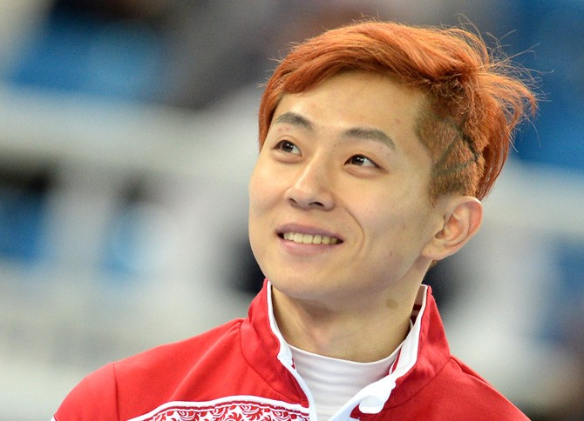
Виктор Ан – шорт-трек 1000 метров, 500 метров – обе дистанции золото и бронза на дистанции 1500 метров

Slide 3
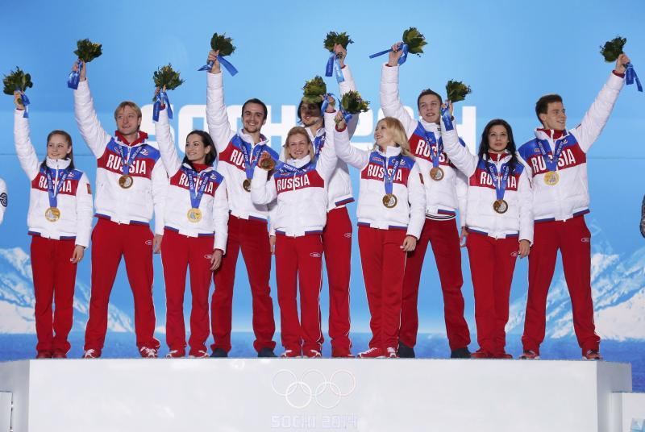
Сборная команда России по фигурному катанию:
Юлия Липницкая, Евгению Плющенко, Ксения Столбова, Федор Климов, Татьяна Волосожар, Максим Траньков, Екатерина Боброва, Дмитрий Соловьев, Елена Ильиных и Никита Кацалапов

Slide 4
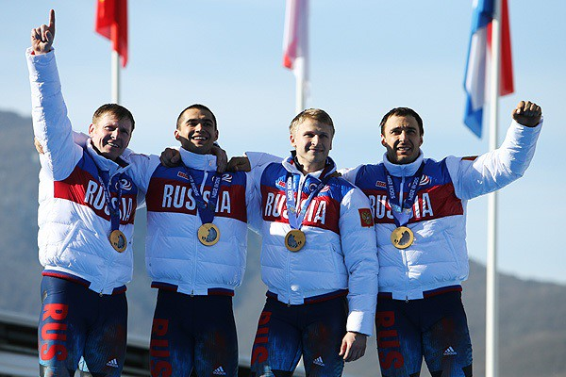
Александр Зубков, Алексей Негодайло, Дмитрий Труненков и Алексей Воевода – бобслей (четверки) - золото

Slide 5
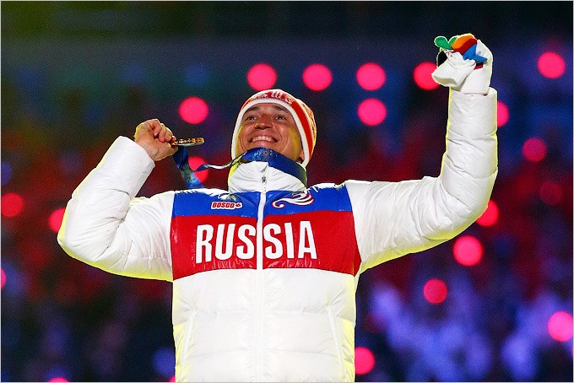
Победа Александра Легкова в лыжном марафоне

Slide 6
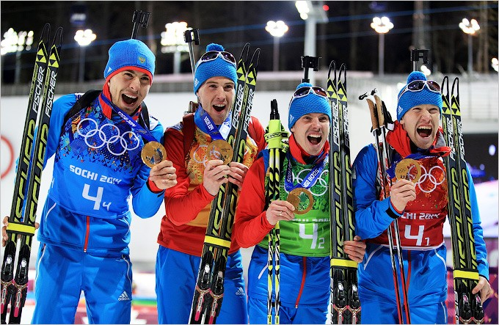
Победа мужской сборной России по биатлону в эстафете – Антон Шипулин, Дмитрий Малышко, Евгений Устюгов, Алексей Волков

Slide 7
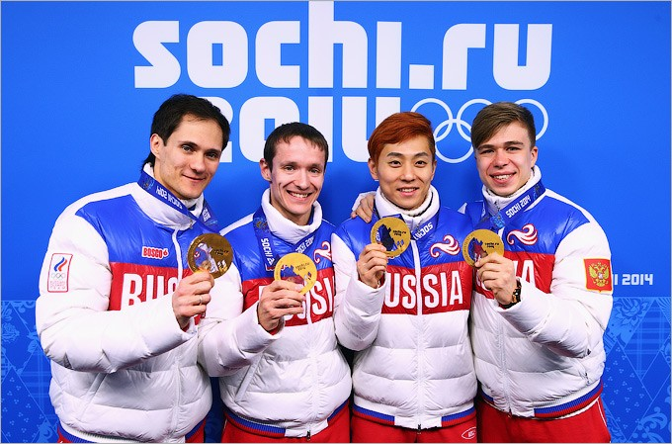
Победа мужской сборной России по шорт – треку в эстафете: Владимир Григорьев, Руслан Захаров, Виктор Ан и Семен Елистратов

Slide 8
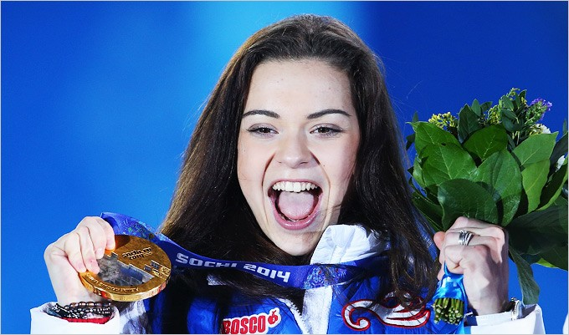
Аделина Сотникова – фигурное катание, победа в личном зачете

Slide 9
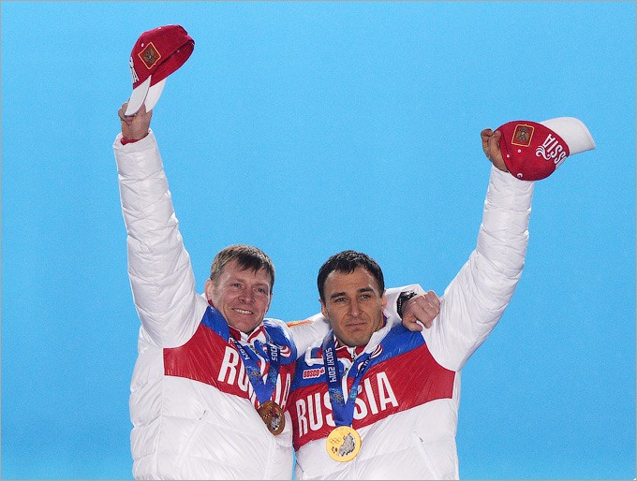
Александр Зубков и Алексей Воевода – бобслей, двойки – победа

Slide 10
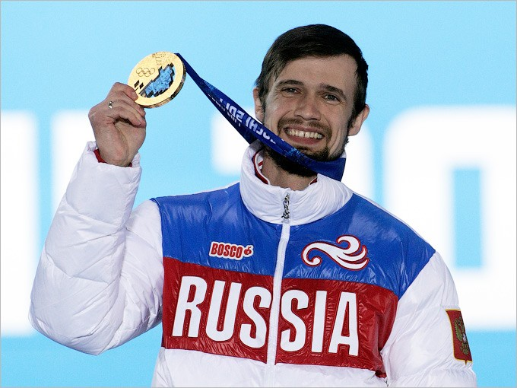
Победа Александра Третьякова в скелетоне

Slide 11
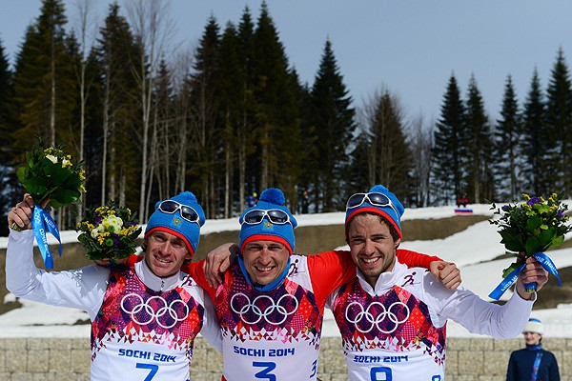
Максим Вылекжанин - серебро, Александр Лекгов - золото, Илья Черноусов – бронза, лыжи 50 км

Slide 12
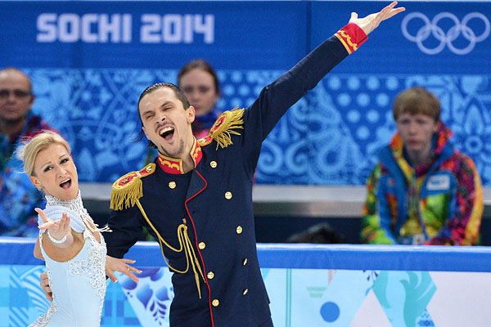
Татьяна Волосожар и Максим Траньков – фигурное катание (спортивные пары) – золото

Slide 13
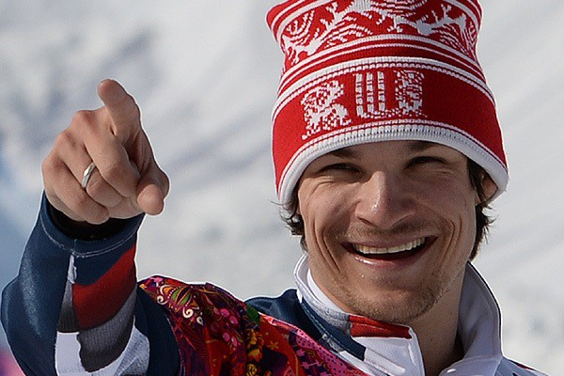
Вик Уайлд – сноуборд, параллельный слалом и параллельный гигантский слалом – обе дисциплины золото

